Slide 1
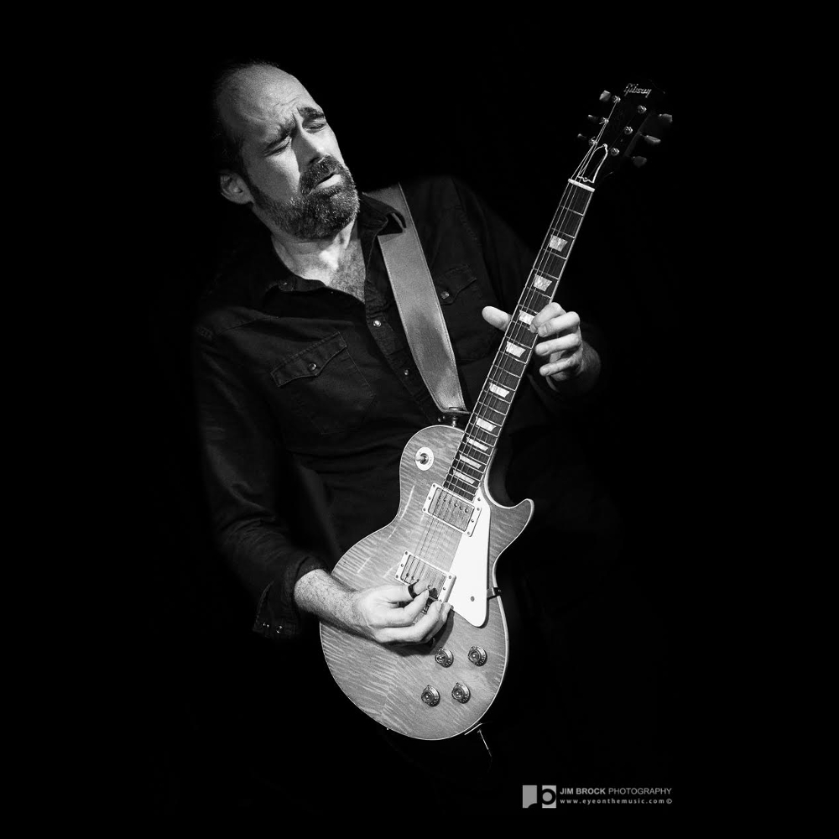
CELSO SALIM
CLIPPING

Slide 2
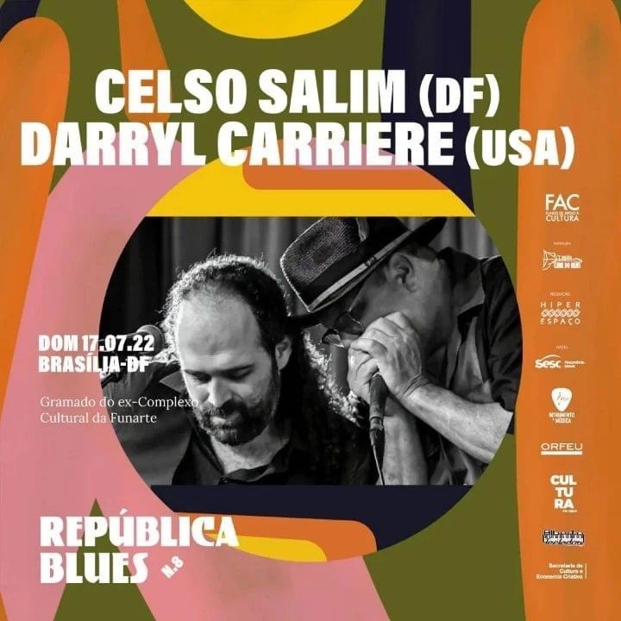
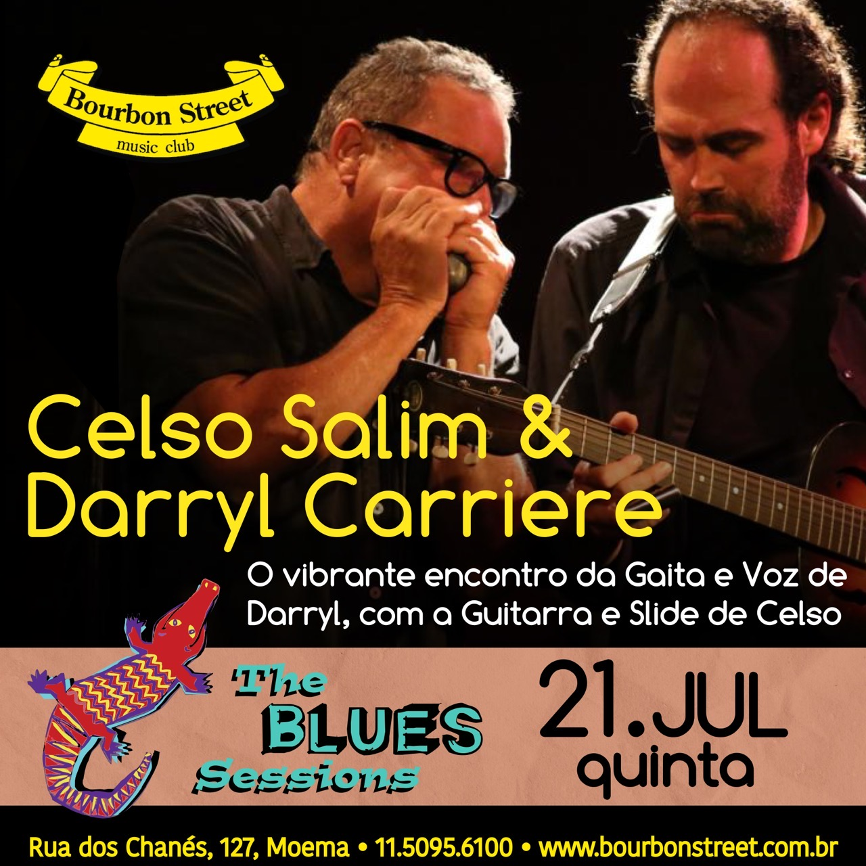
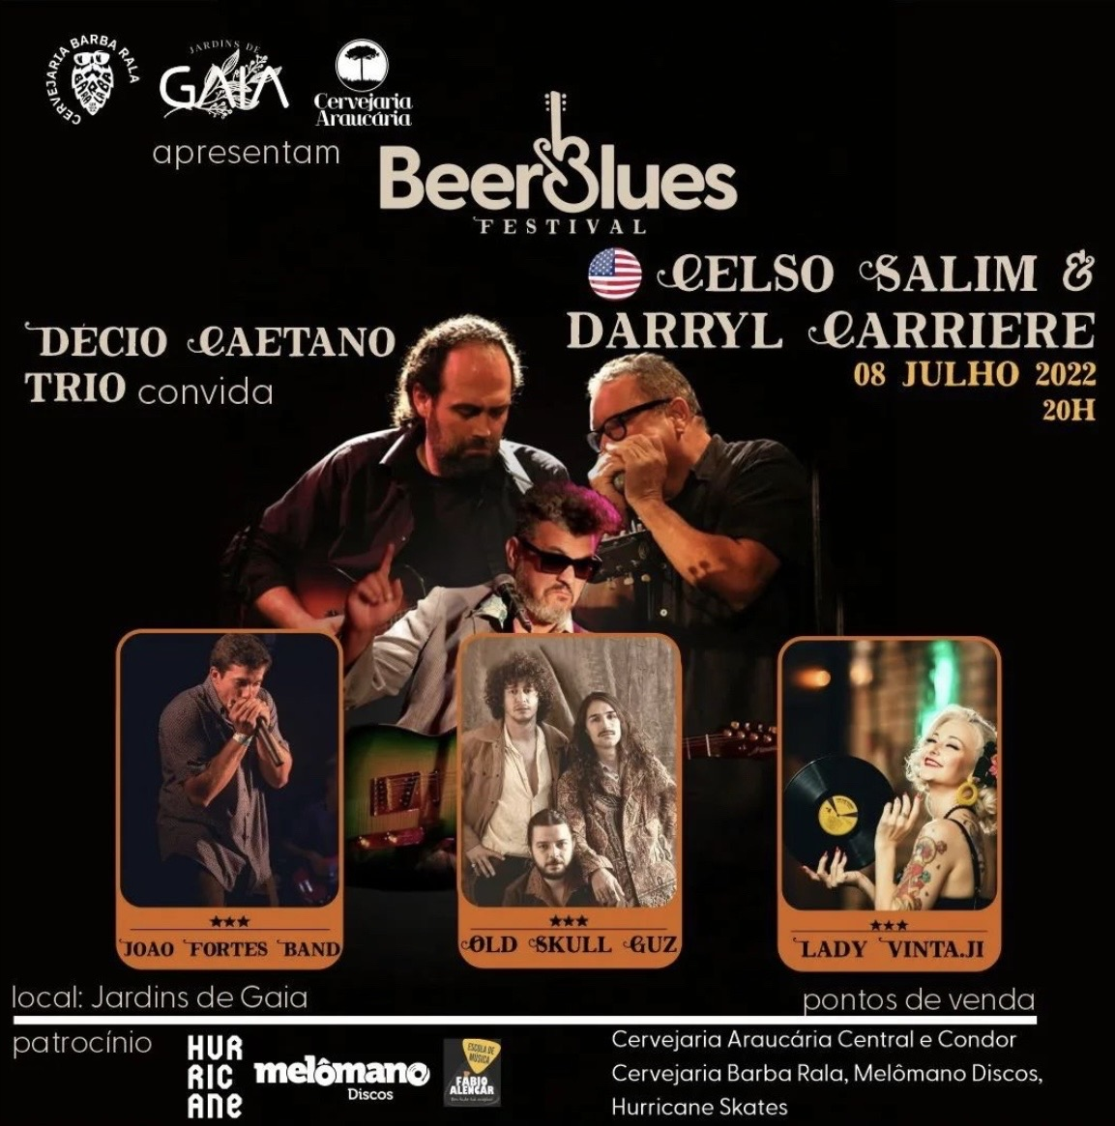
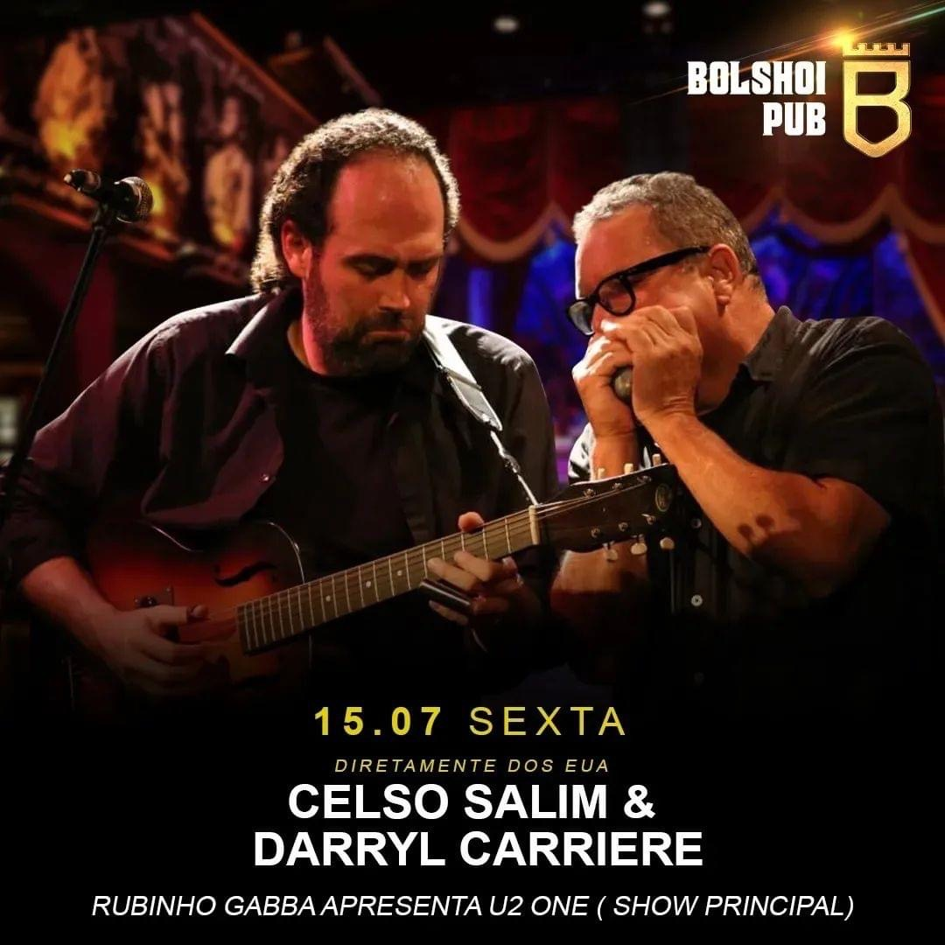
TURNÊ PELO BRASIL EM 2022
Com o gaitista americano Darryl Carriere

Slide 3
PRÊMIOS

Slide 4
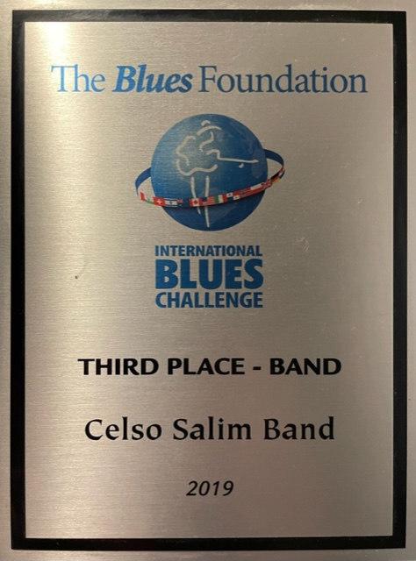
3º LUGAR NO INTERNATIONAL BLUES CHALENGE 2019
Produzido pela Blues Foundation

Slide 5
5 PRÊMIOS INDEPENDENT MUSIC AWARDS (IMA)
2008 - MELHOR COMPOSICÃO DE BLUES
“Big City Blues” por Celso Salim e Rafael Cury.
2015 - MELHOR ALBUM DE BLUES
Celso Salim Band - “To the end of time”
2015 - MELHOR COMPOSICÃO DE JAZZ COM VOCAL
“Leave it to the moon” por Celso Salim e Douro Moura
2017 - MELHOR COMPOSICÃO DE FUNK/FUSION/JAM
“Broken down house” por Celso Salim e Douro Moura
2018 - MELHOR COMPOSICÃO DE R&B/SOUL
“Mama’s Hometown” por Celso Salim

Slide 6

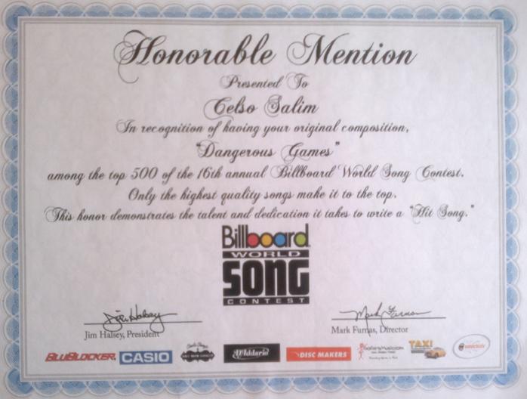
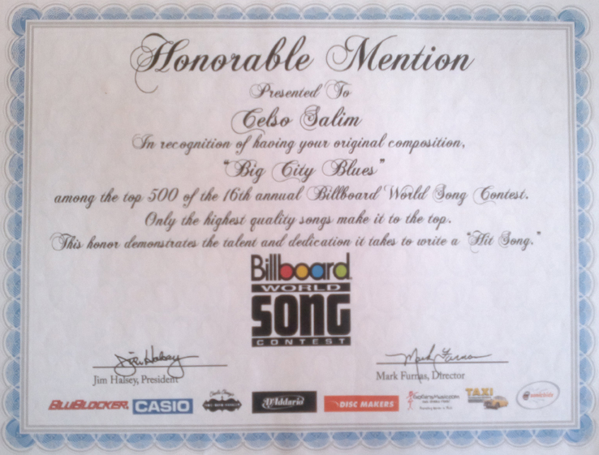
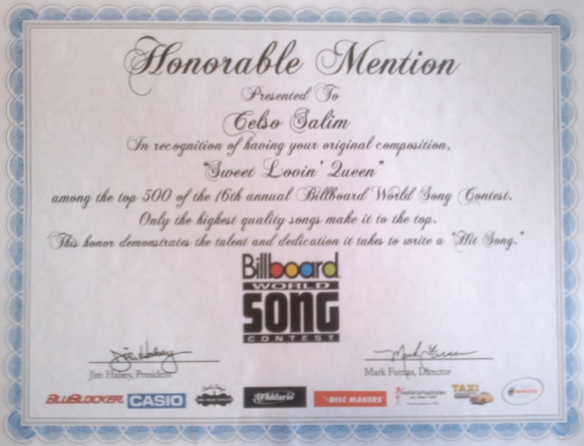
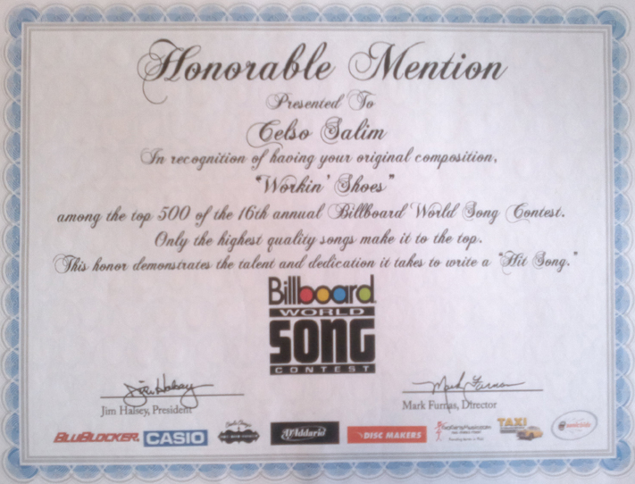
PRÊMIO PROFISSIONAIS DA MÚSICA 2018
Melhor Artista de Blues
16TH ANNUAL BILLBOARD WORLD SONG CONTEST
4 Composições do cd Big City Blues no TOP 500

Slide 7
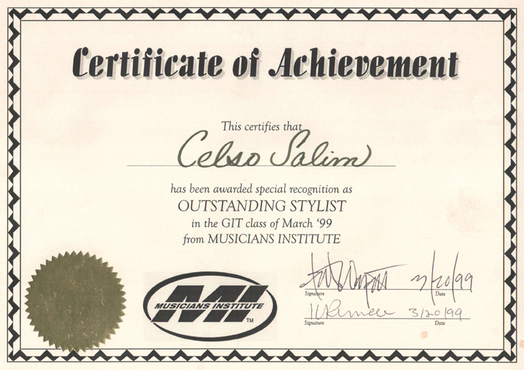
PRÊMIO “OUTSTANDING SYLIST”
Recebido no Musicians Institute em Los Angeles, CA em 1999

Slide 8
IMPRENSA

Slide 9
IMPREMSA INTERNACIONAL
Frases sobre o album “Mama’s Hometown” - 2018
“Mama's Hometown é um lugar mágico e musical onde todos são bem-vindos”
- (Blues Blast Magazine – Julho 2018 - EUA)
“Um album verdadeiramente inspirador” - (Blues and Rock Muse, Set 2018 - EUA)
“A surpresa do ano até agora” - (Real Roots Café, Set 2018 - Holanda)
“A banda de Salim se move com muita facilidade com suas composições versáteis”
(Guitarist Magazine, Julho 2018 – Reino Unido)
“Um ótimo CD e uma agradável introdução a esta banda.” - (Barnowl Blues / Maxazine, July 2018 – Belgica)
“Explêndido!” - (Keys and Chords – Julho 2018 - Holanda)
"Em termos de composição, letras e musicalidade é um sucesso." - (Altcountry Forum, Agosto 2018 - Holanda)
“Um álbum bem equilibrado. Nada extravagante ou feito com truques digitais, ótima musicalidade e é fácil de entrar no clima do disco.” - (Rhythm & Booze, Set 2018 – Reino Unido)
“Celso deixa sua guitarra elétrica falar por si mesmo com suas performances extremamente expressivas.”
- (Written in Music, Julho 2018 - Holanda)
“Um excelente conteúdo que atinge todas as notas certas com facilidade” - (Midwest Record - Aug, 2018 – USA)
`

Slide 10
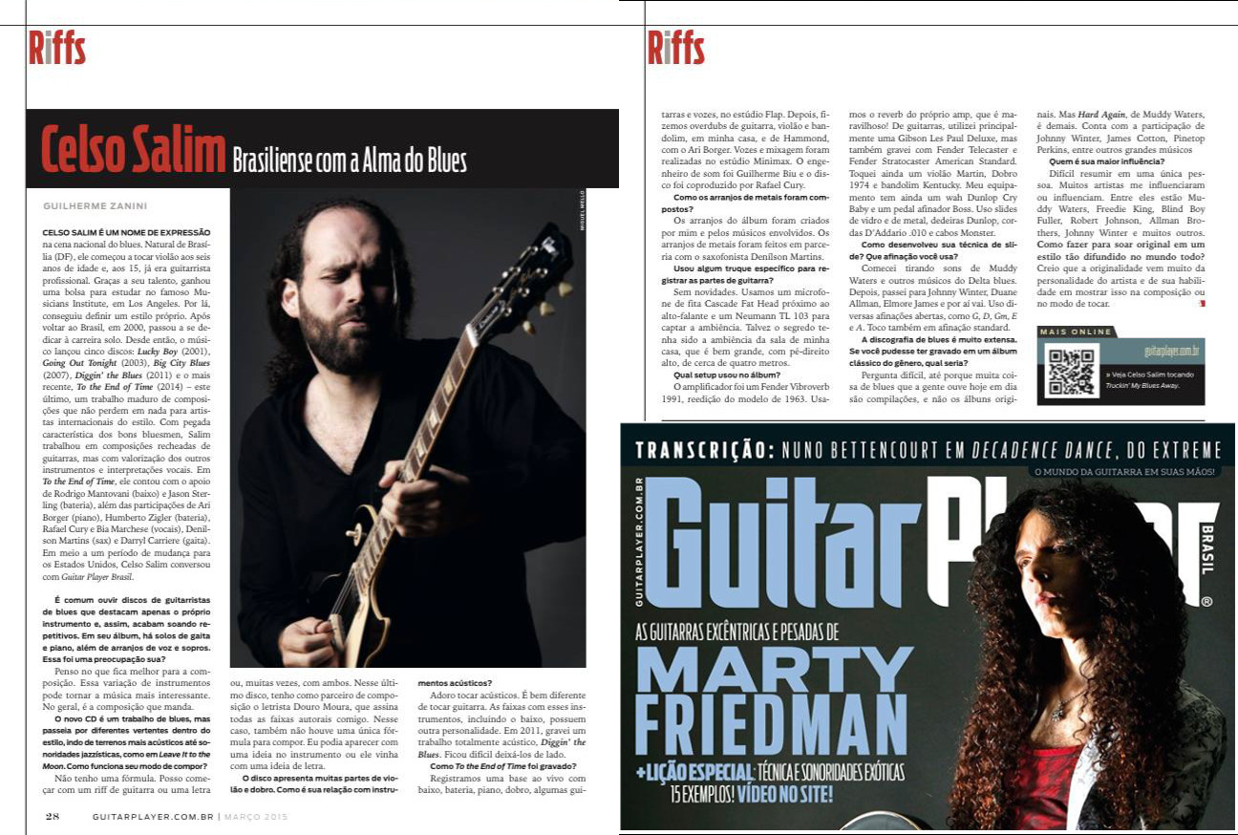
REVISTA GUITAR PLAYER – MARÇO 2015

Slide 11
CORREIO BRASILIENSE - 2018

Slide 12

REVISTA BLUES’N’JAZZ – 2016

Slide 13
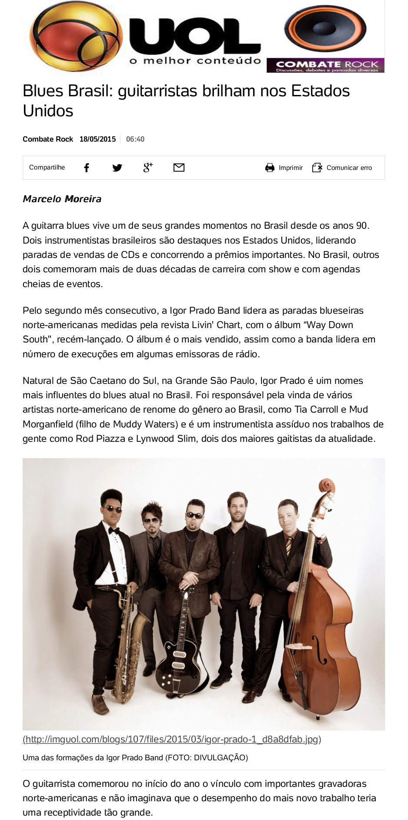
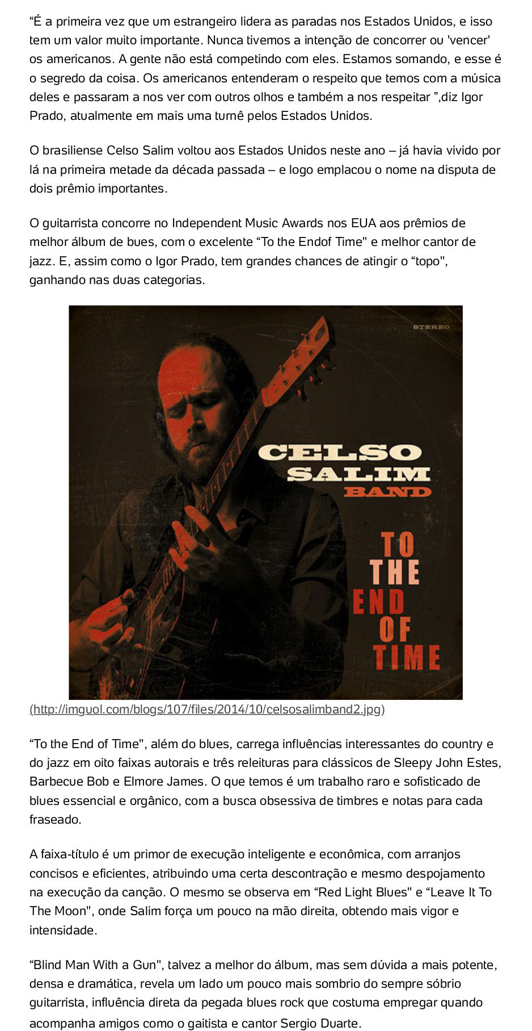
SITE UOL – JUNHO 2015

Slide 14
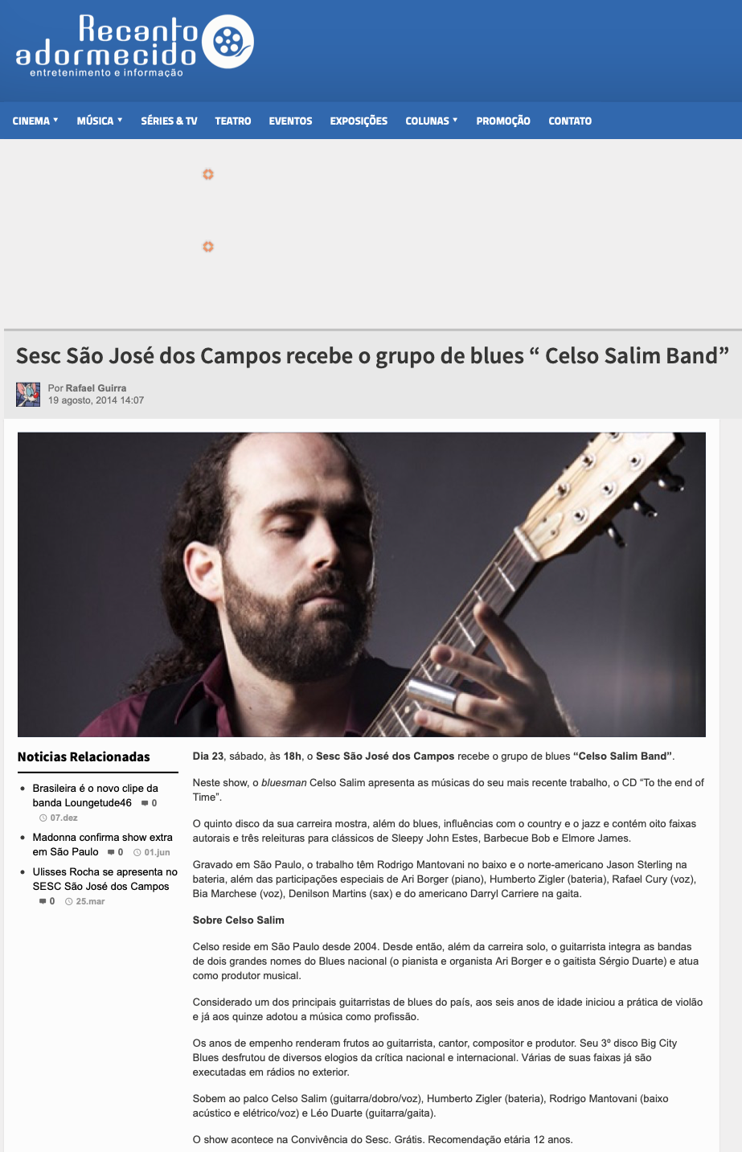
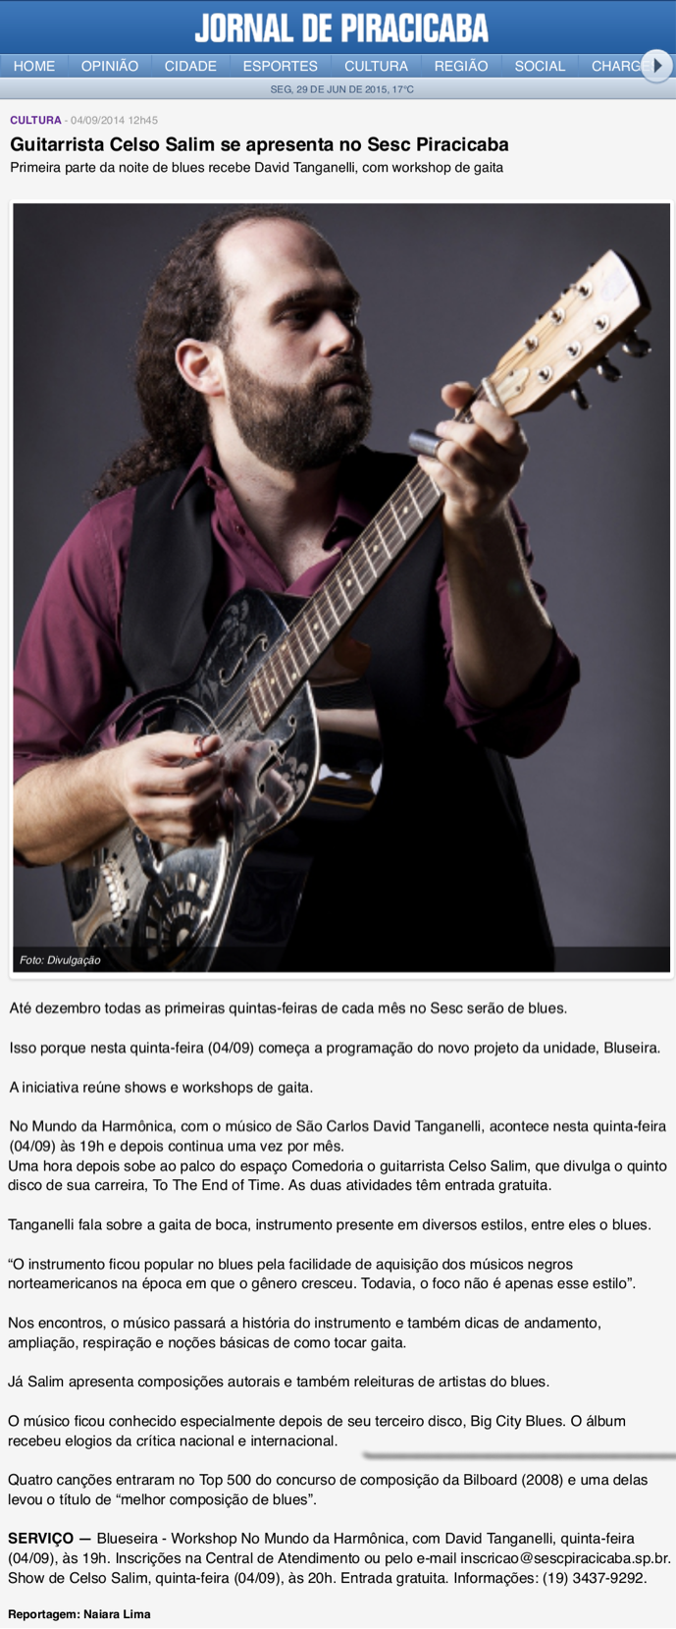
SESC SÃO JOSÉ DOS CAMPOS & PIRACICABA – 2014

Slide 15
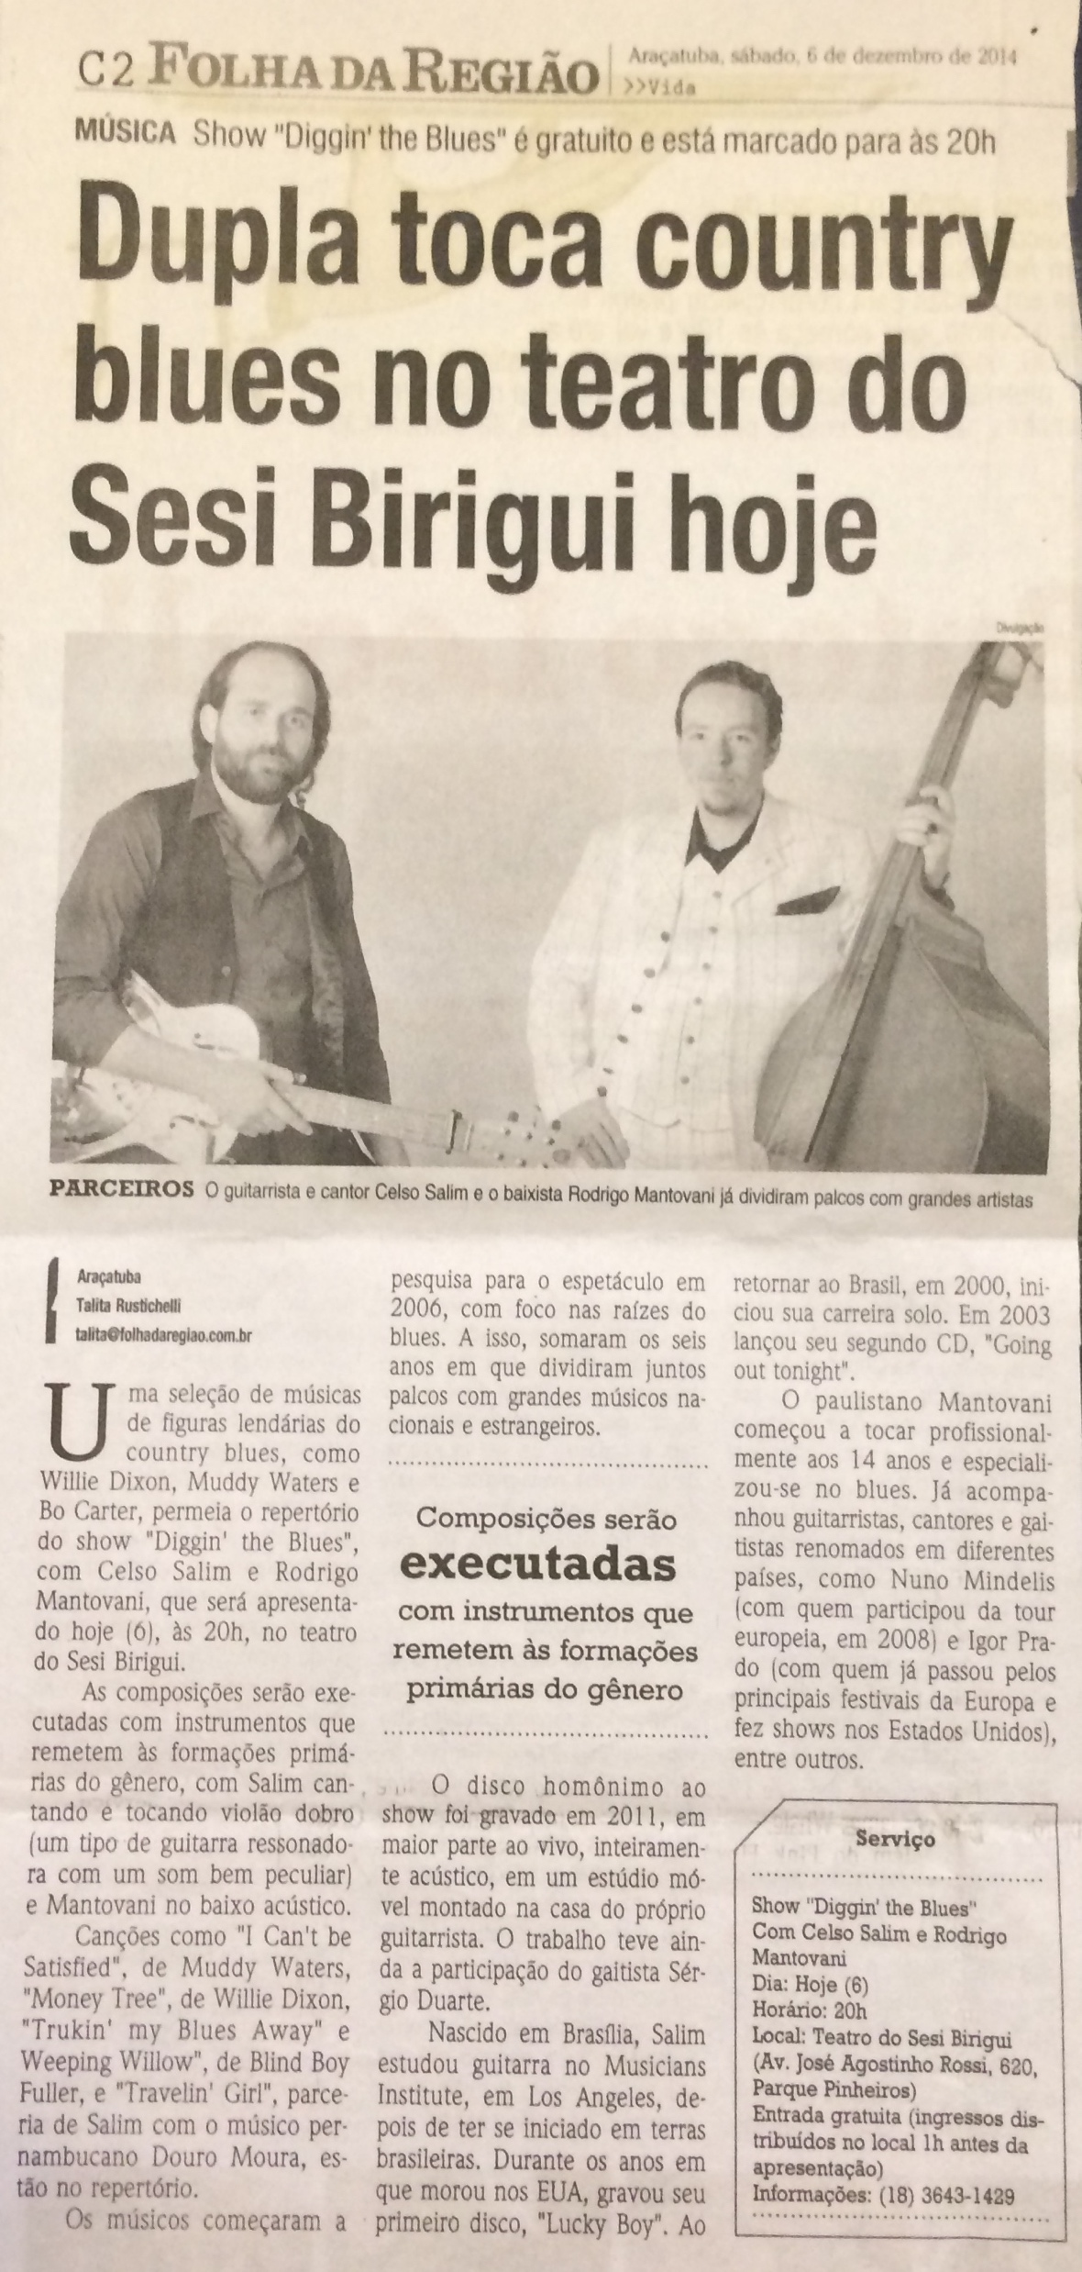
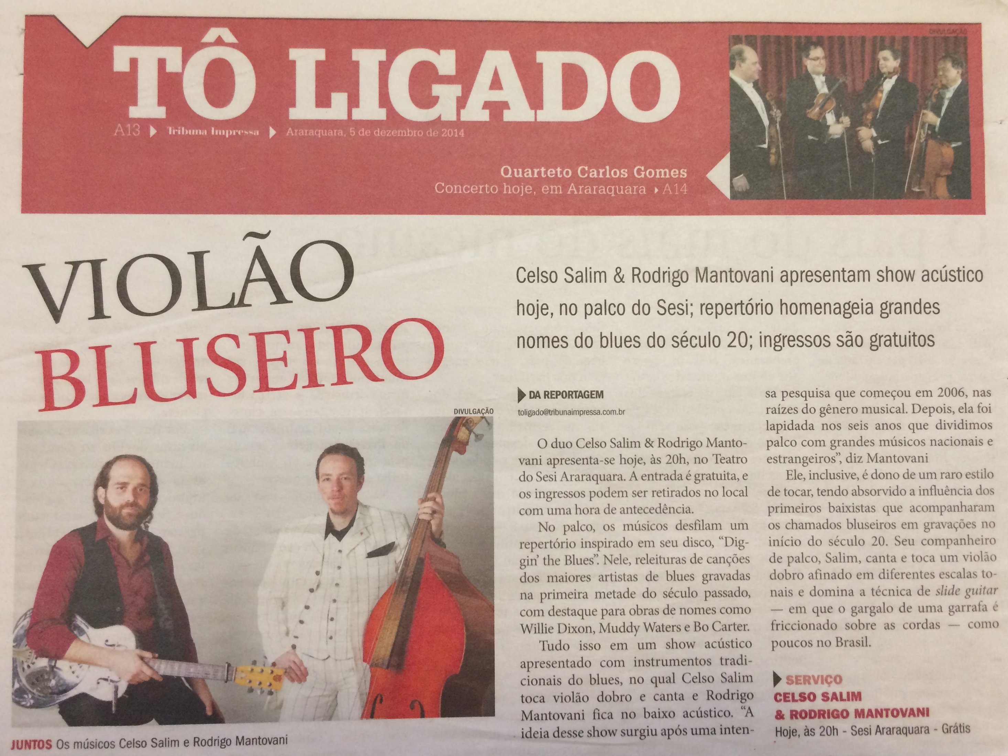
SESC ARARAQUARA & BIRIGUI – DEZ 2014
Celso Salim & Rodrigo Mantovani

Slide 16
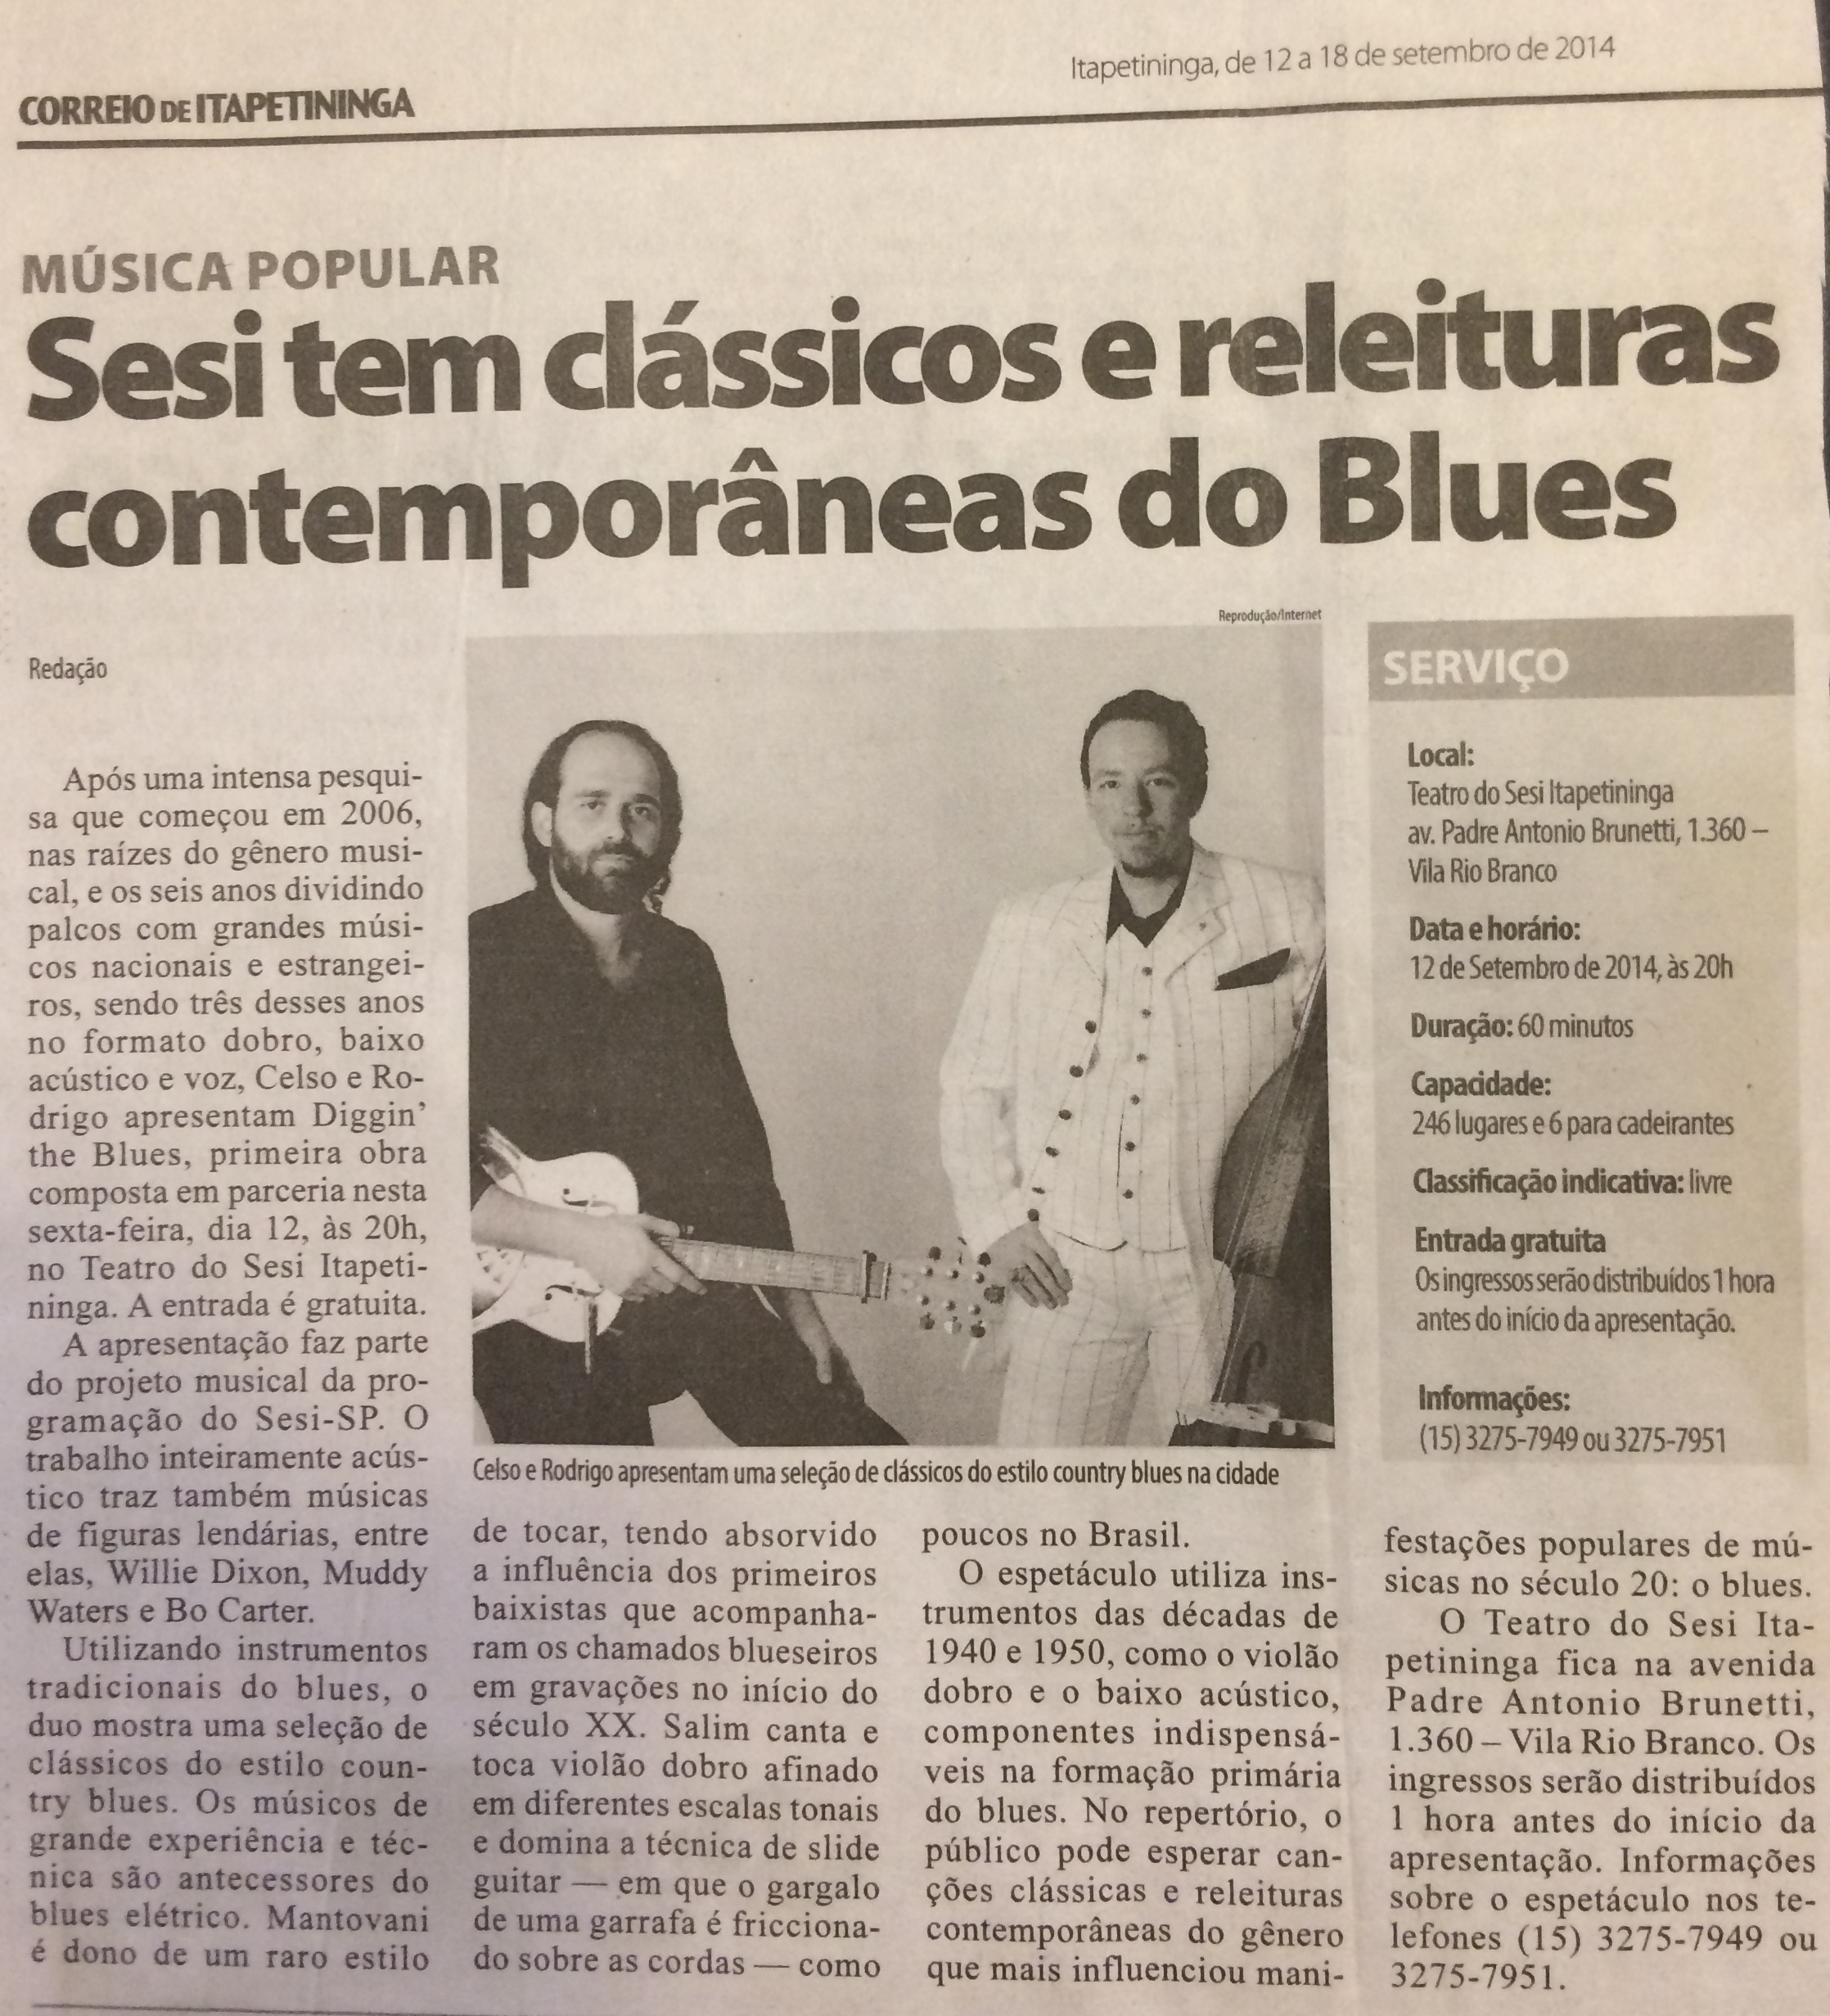
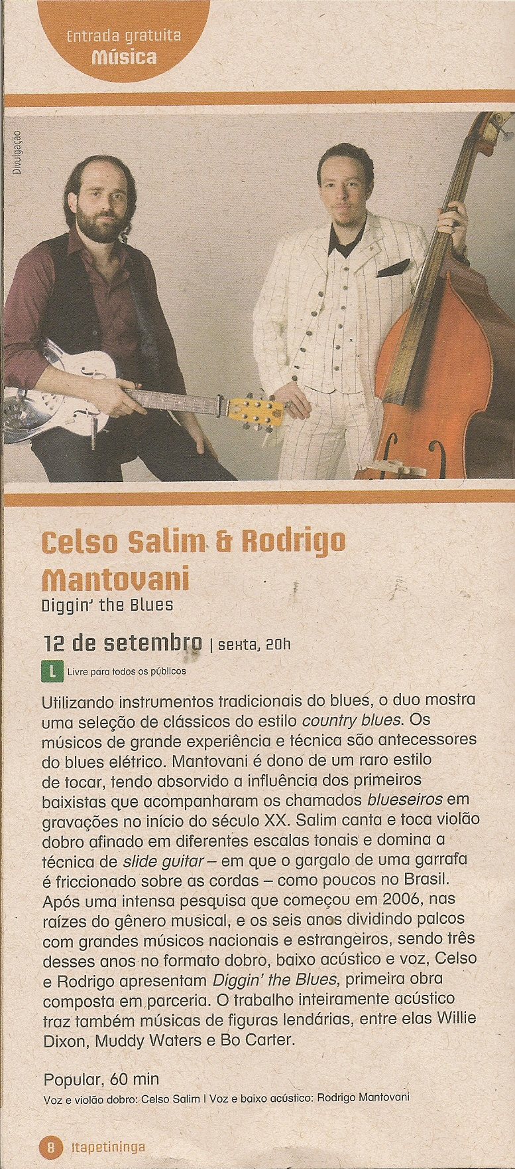
SESI ITAPETININGA & CAMPINAS – SETEMBRO 2014
Celso Salim & Rodrigo Mantovani

Slide 17
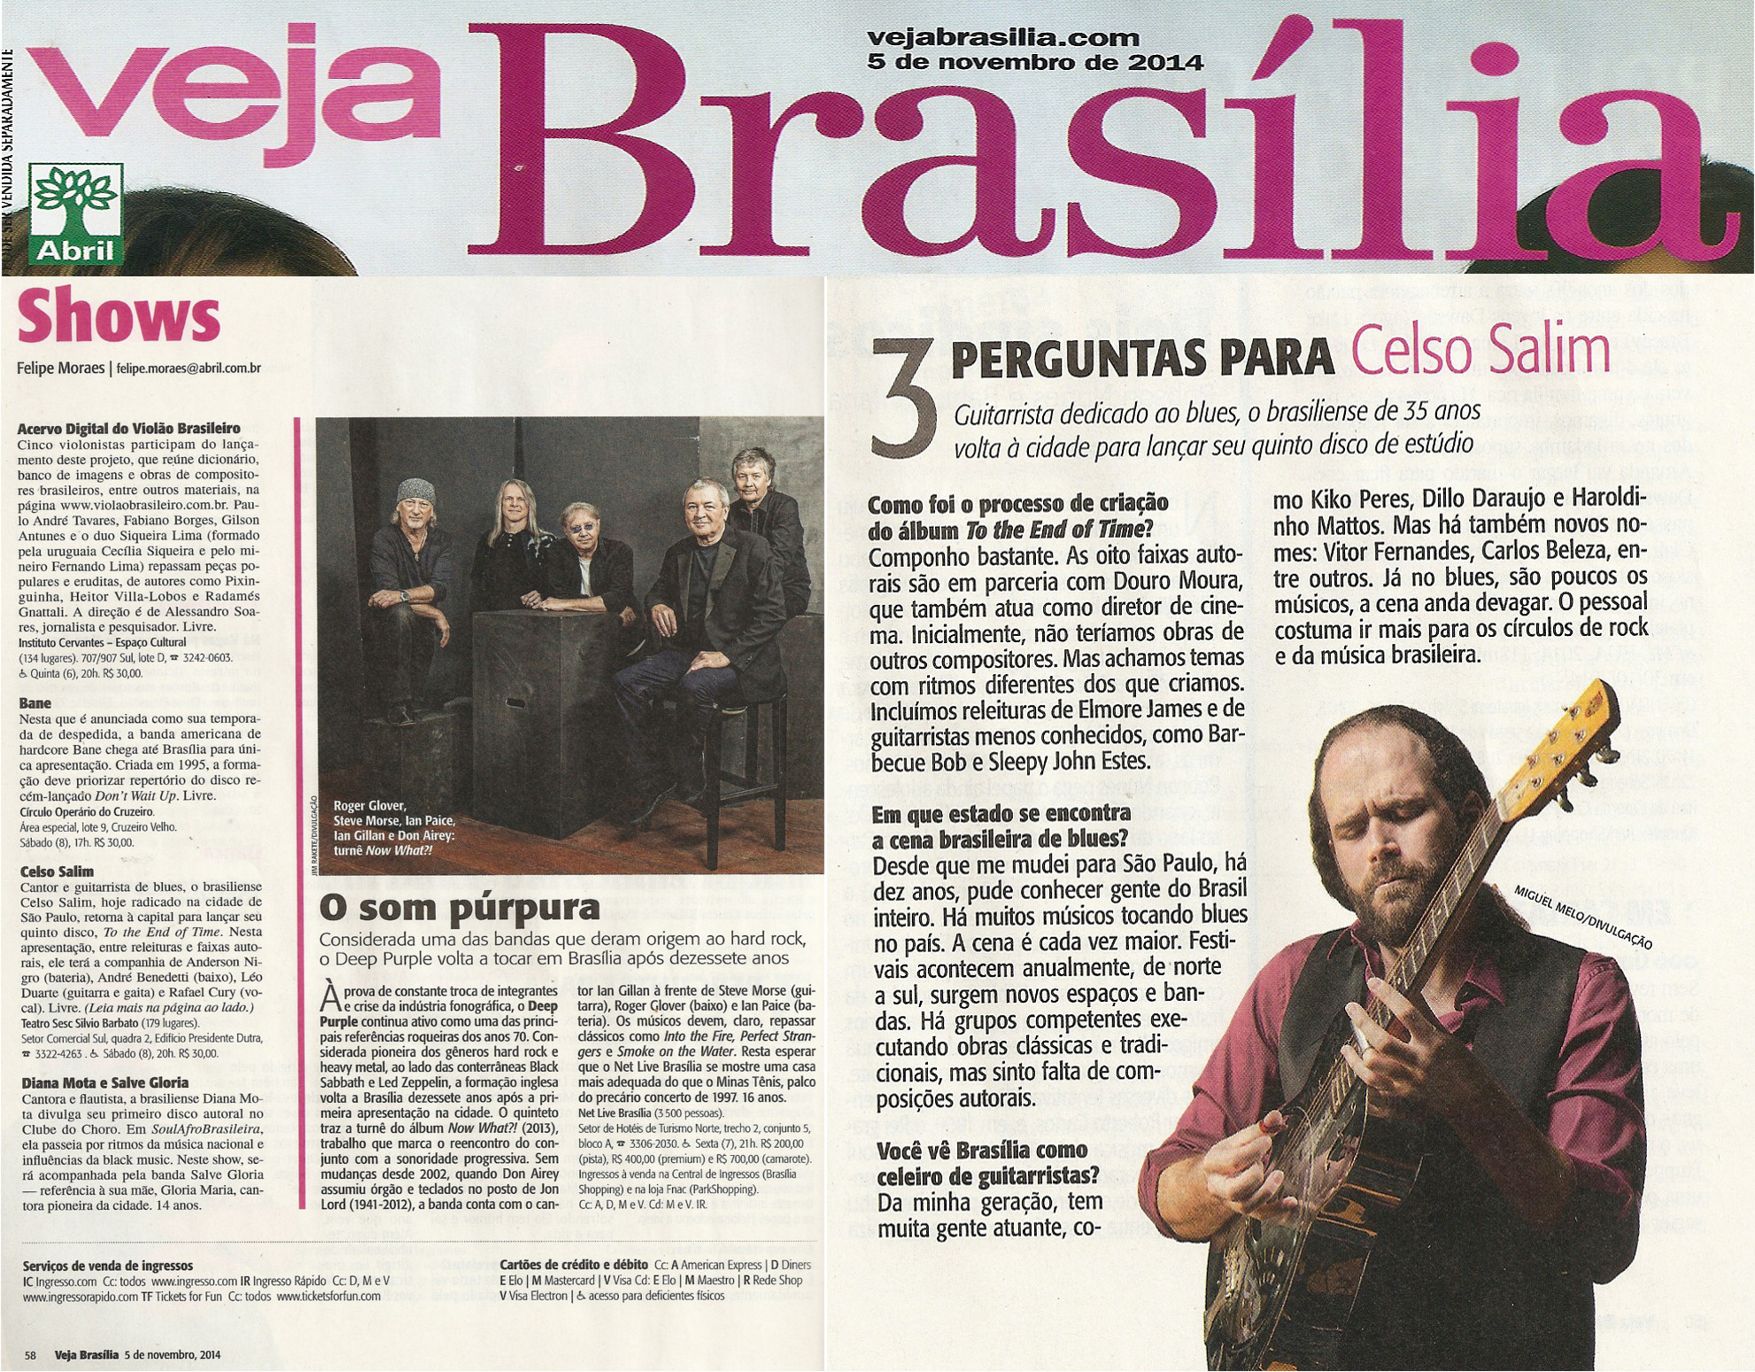
VEJA BRASILIA 2014

Slide 18

FESTIVAL INTERNACIONAL DE BLUES DE GOIÂNIA - 2014

Slide 19
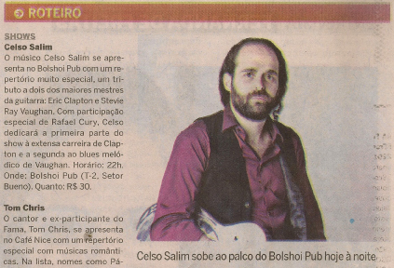
JORNAL O HOJE - GOIÂNIA, GO – 2013
Show no Bolshoi Pub

Slide 20
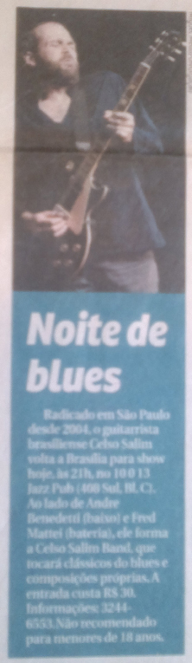
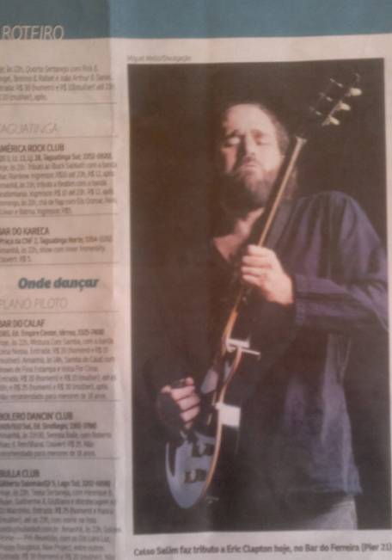
SHOWS EM BRASÍLIA, DF
MATÉRIAS DO CORRÊIO BRASILIENSE – 2012
31/6/2012
14/12/2012

Slide 21

MISSISSIPPI DELTA BLUES FESTIVAL – CAXIAS DO SUL, RS - 2012
Celso Salim & Rodrigo Mantovani
“É nele que ocorre, por volta das 22:00, um show que certamente concorreria a melhor do festival, se essa eleição viesse a ocorrer. Falo do guitarrista Celso Salim e do baixista Rodrigo Mantovani, dois paulistas que levaram à casinha o mais próximo que o festival apresentou do mais genuíno blues do Delta do Mississippi, e claro que isso inclui os clássicos de Robert Johnson, T-Bone Walker, entre outros.” JORNAL O CAXIENSE

Slide 22
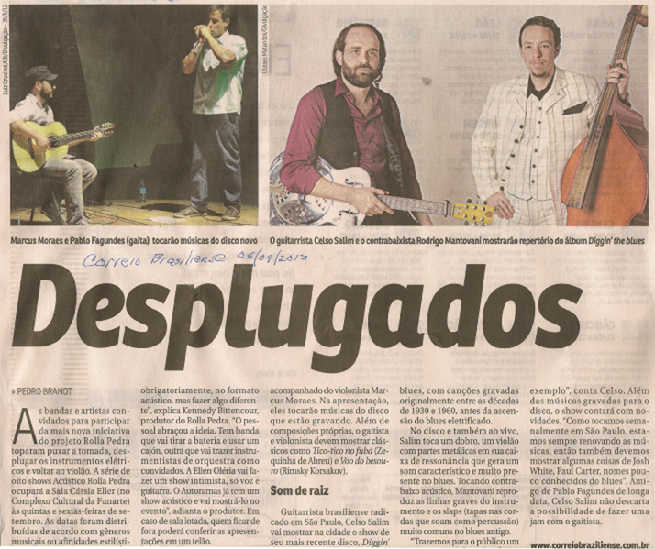
CORREIO BRASILIENSE 06/09/2012
Celso Salim & Rodrigo Mantovani
Rolla Pedra Acústico

Slide 23
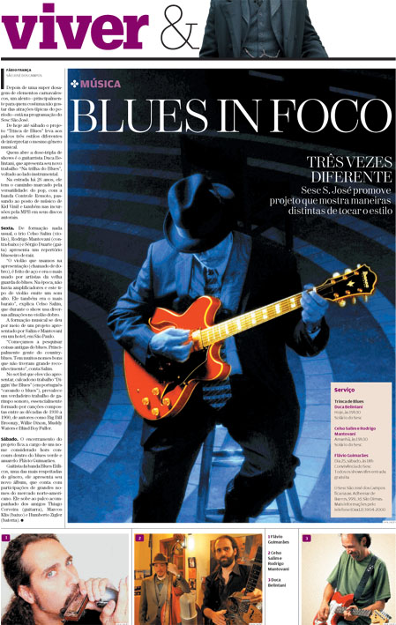

SESC SÃO JOSÉ DOS CAMPOS – FEVEREIRO 2012
Matéria do Jornal O Vale

Slide 24
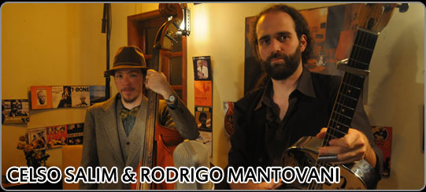


FESTIVAL REPUBLICA BLUES – BRASÍLIA - 2011
Celso Salim & Rodrigo Mantovani – Part. especial de Sérgio Duarte

Slide 25

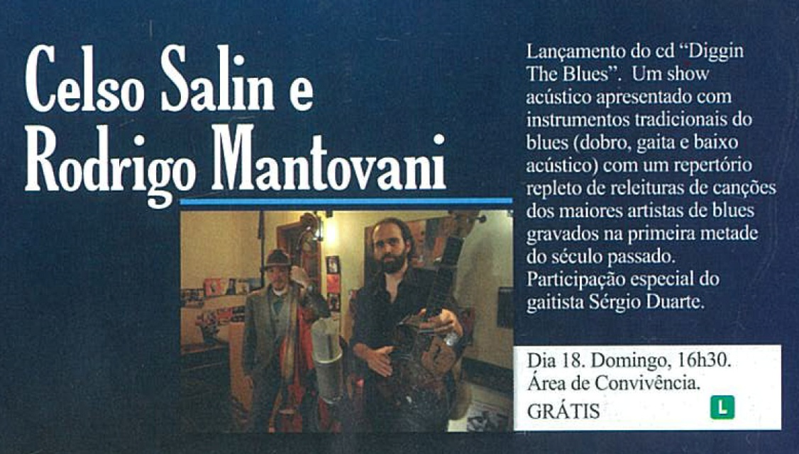
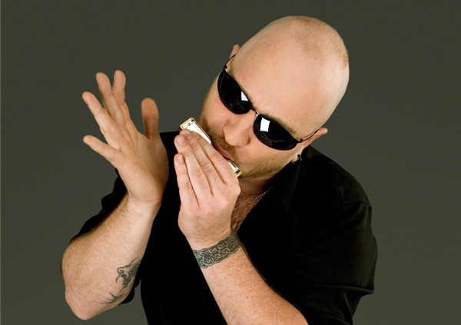
SESC CAMPINAS - SETEMBRO 2011
Celso Salim & Rodrigo Mantovani – Part. especial de Sérgio Duarte

Slide 26
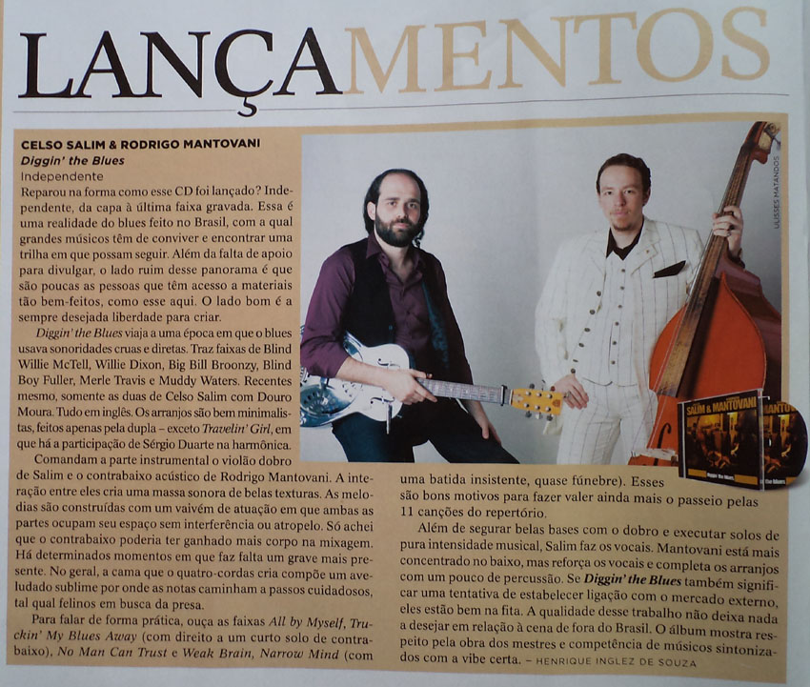

MATÉRIA REVISTA BASS PLAYER BRASIL - JANEIRO 2012

Slide 27

RESENHA REVISTA BLUES’N’JAZZ 2012
Lançamentos de CD´s e DVD´s
Diggin’ the Blues - Independente
Ainda podem ser contados nos dedos os CDs de blues acústico gravados até hoje por músicos brasileiros. E não só por isso “Diggin’ the Blues” é bem-vindo. O guitarrista Celso Salim e o baixista Rodrigo Mantovani (Igor Prado Band) estão entre a nata do gênero. E conseguem trazer frescor ao centenário country blues.
O repertório é uma inteligente mistura de composições próprias de Celso, em parceria com Douro Moura (“Travelin’ girl” e “No man can trust”); vários clássicos do Delta e versões acústicas do elétrico Chicago blues (“300 pounds of joy”, “You’re gonna miss me” “Weak brain, narrow mind”).
E as releituras tem sempre nuances diferentes. “East St. Louis blues”, de Blind Willie McTell, ficou mais melancólica que a original, remetendo ao estilo de Skip James. Em “Weeping willow”, de Blind Boy Fuller, o jeito de cantar de Celso lembra o de Eric Clapton. Já “300 pounds of joy” (um Chicago blues, como dito acima) tem um slide bem rústico, típico do Mississipi.
Tudo isso transforma o trabalho não apenas em um resgate histórico, mas também um CD gostoso de ouvir mesmo para quem não está acostumado ao blues sem guitarras uivantes.

Slide 28
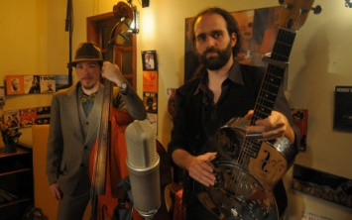
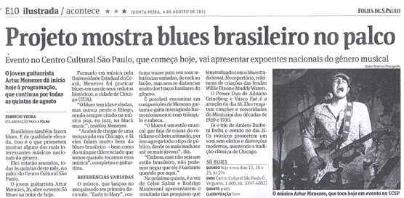
CENTRO CULTURAL SÃO PAULO AGOSTO 2011
Celso Salim & Rodrigo Mantovani
Site Catraca livre
Projeto Só Blues
Celebrando esta rica cena do blues no Brasil, o Centro Cultural São Paulo (CCSP) promove a a série de shows “Só Blues”, dentro do já tradicional programa “Quinta na Faixa”. Serão quatro apresentações, nos dias 4(Arthur Menezes), 11(Salim & Mantovani), 18(Vasco Faé e A. Grineberg) e 25(Ottaviano e Amleto Barboni), sempre às 19h, com entrada Catraca Livre.
Matéria da Folha de São Paulo sobre o projeto Só Blues

Slide 29

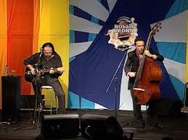
PROGRAMA ESPAÇO CULTURAL DA TV SENADO
Gravado no acústico Rolla Pedra - 2012

Slide 30
MATÉRIA SITE VIVAVIVER.COM.BR - 2011
Celso Salim e o Big City Blues: toda qualidade do blues nacional
Celso Salim é um dos músicos mais competentes do Brasil e tem feito grandes trabalhos musicais, seja em participações com outros músicos ou em projetos solo. Formado pela Musicians Institute, em Hollywood, ele terminou seu curso sendo condecorado no final do curso, como o melhor aluno do ano, na época 1999. Salim não é apenas um grande guitarrista de blues, suas influencias vão além e entram no campo do country e do jazz, resultando em um guitarrista fluente e versátil tecnicamente, e também como compositor.
Nos dois primeiros álbuns, Lucky Boy (2001) e Going Out Tonight (2003), Salim incorporou outras influências ao blues, como o rock, o country e o soul, agora em Big City Blues (2007), o guitarrista deixa tudo isso de lado e foca somente o blues e traz para o álbum um repertório formado por 12 composições de autoria própria e uma releitura. As novidades não param por ai, Salim também contou com uma turma da pesada, como Rodrigo Mantovani (baixo), Jason Sterling (bateria) e as participações de Ari Borger (piano), Igor Prado (guitarra), Sérgio Duarte (harmonica), Flávio Naves (Hammond), Dillo D’Araújo (guitarra), Adriano Grineberg (Rhodes), Rafael Cury (vocal), Indianna Nomma e Thais Uessugui (backing vocals). No final da postagem, segue a lista completa e detalhada da participação de cada um.
Big City Blues (2007) é o tipo do álbum que certamente vai agradar os bluseiros. Um trabalho impecável e que merece todo nosso reconhecimento, Salim como sempre esbanja versatilidade e técnica, mesclando solos precisos e slides perfeitos, os músicos que participam também contribuem grandemente. Como disse anteriormente, o repertório é formado de doze canções próprias e uma releitura.
Destaque para “Best Cheater in Town”, que traz Celso Salim soltando a voz, com Ari Borger no piano e Sergio Duarte na gaita fazendo um solo bem inspirado. Na sequencia a viciante “Truthful Liars”, com uma levada característica do blues, com Salim novamente nos vocais e solando muito, destaque o órgão tocado por Flávio Naves, que anteriormente cheguei a pensar que fosse tocado por Ari Borger, que também participa da música, mais tocando piano. “Big City Blues” é outra composição que merece destaque e conta com a participação do Rafael Cury nos vocais.
A música em si é perfeita, com uma levada cadenciada e diferenciada pelo uso do mandolin, tocado por Salim. “Sweet Lovin' Queen” tem uma levada arrastada, um blues suave e cheio de emoção, novamente com a participação da gaita precisa de Sérgio Duarte e o piano inconfundível de Ari Borger. A única releitura do álbum fica por conta da canção “If The Sea was Whiskey” de Willie Dixone Leonard Caston. Na sequencia o álbum apresenta outras canções excelentes como“Backdoor Loverman”, “Hangin' Out With Mr Daniels” e “1000 Miles Blues”.
Big City Blues (2007) pode ser considerado como um dos melhores álbuns do blues nacional, apesar das composições em inglês, o que na minha opinião não muda em nada, visto que foi um álbum gravado por músicos brasileiros. Em relação ao Salim, dispensa comentários, a primeira vez que ouvi ele tocar foi no Ari Borger Quartet, na ocasião já notei que era um musico diferenciado, e volto na questão inicial, quando disse que ele não era apenas um guitarrista de blues, prova disso é que ele toca jazz muito bem também.
Se você ainda não conhece o trabalho do Celso Salim, recomendo não apenas esse álbum, mais os outros trabalhos dele, principalmente com o pianista e organista Ari Borger, onde ele faz uma participação impecável. Fica a dica, de mais um músico excelente e que não a visibilidade que merece.
Boa Audição.

Slide 31
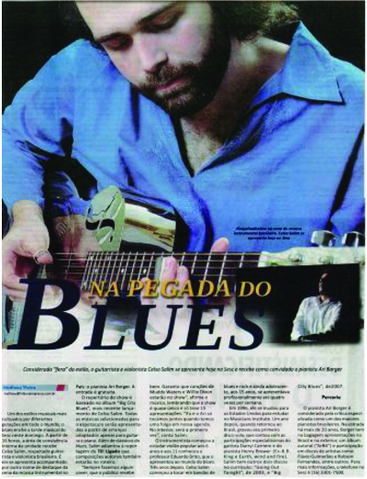
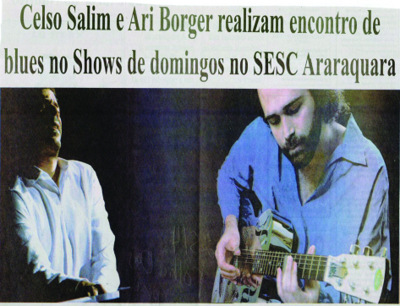
SESC ARARAQUARA – 2010
Show com participação de Ari Borger
Folha da cidade
Tribuna Imprensa

Slide 32

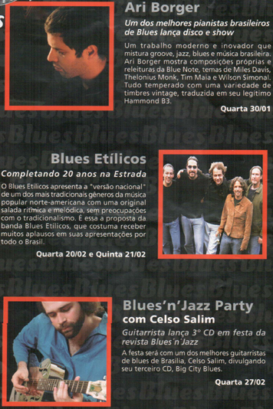
LANÇAMENTO DO CD BIG CITY BLUES - 2007
Bourbon Street – São Paulo, SP

Slide 33
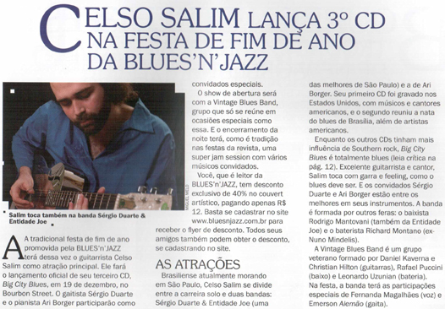
REVISTA BLUES’N’JAZZ 2007

Slide 34
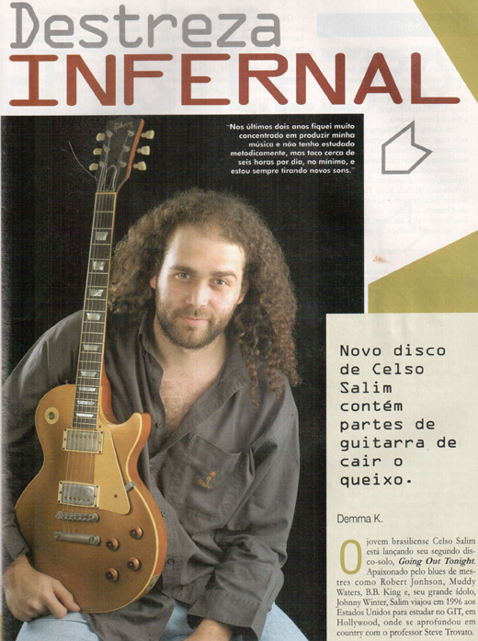
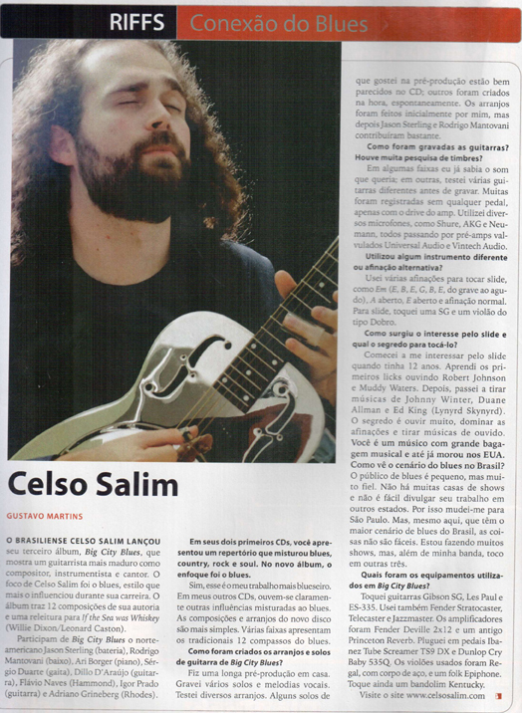
REVISTAS GUITAR PLAYER 2003 & 2008

Slide 35
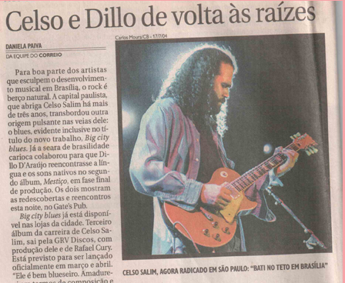
SHOW COM DILLO DARAÚJO – BRASÍLIA 2006

Slide 36

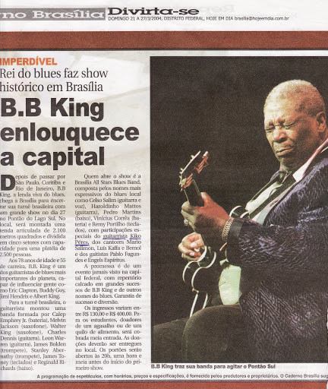
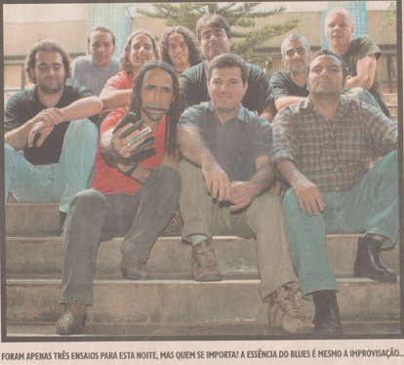
ABERTURA DO SHOW DE BB KING - 2004
Correio Brasiliense
Jornal de Brasília

Slide 37
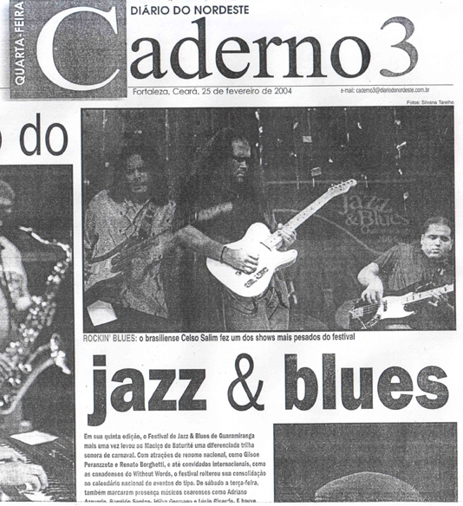
FESTIVAL JAZZ & BLUES DE GUARAMIRANGA, CE 2004

Slide 38
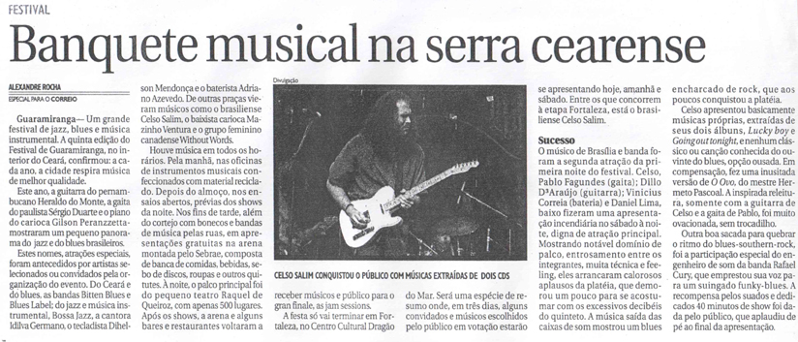
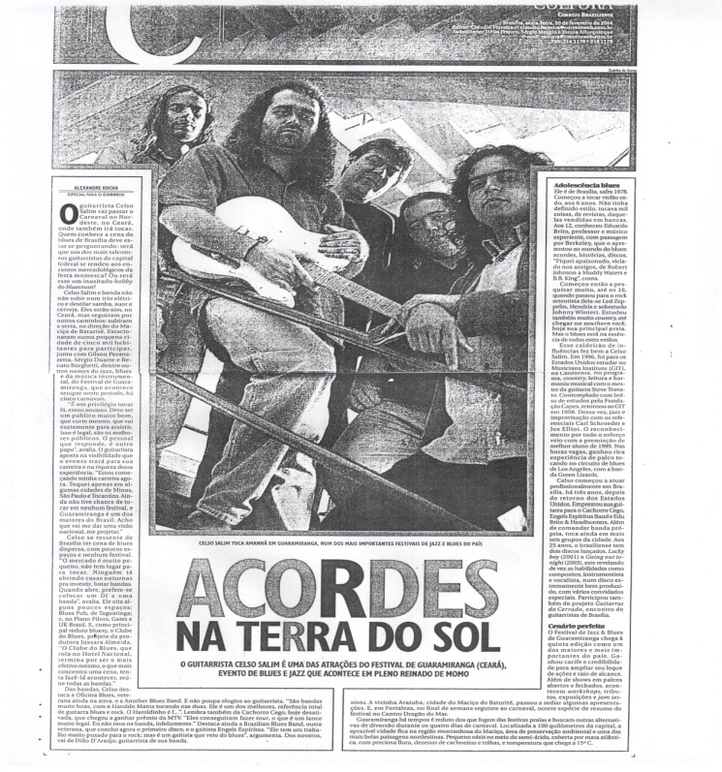
CORREIO BRASILIENSE – FESTIVAL DE GUARAMIRANGA – 2004

Slide 39
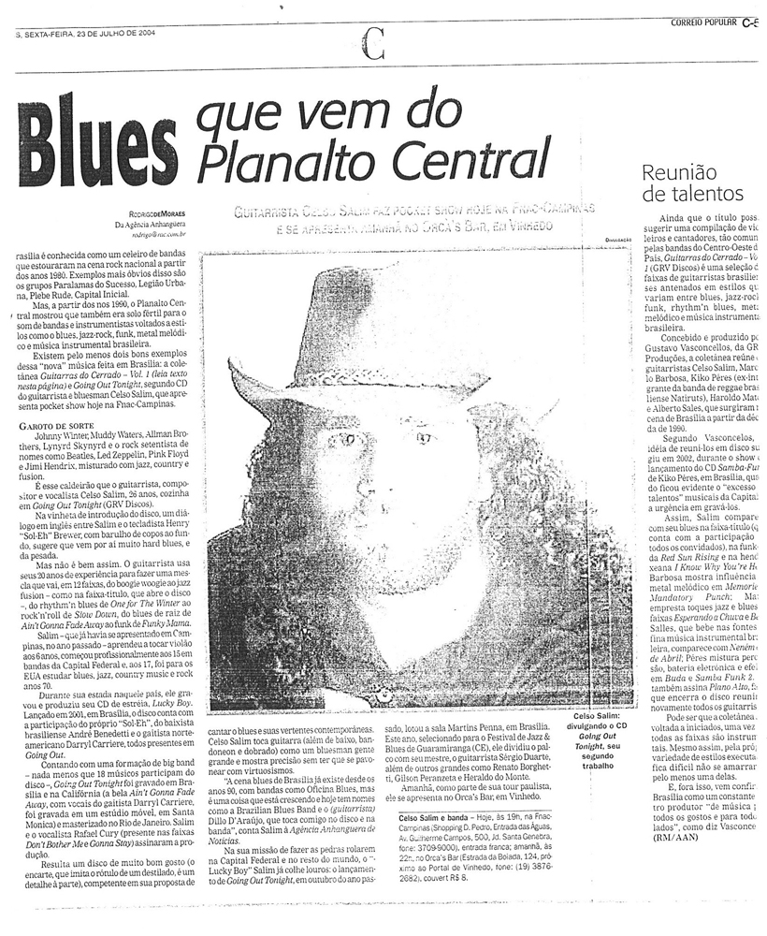
JORNAL CORREIO POPULAR – CAMPINAS 23/7/2004

Slide 40
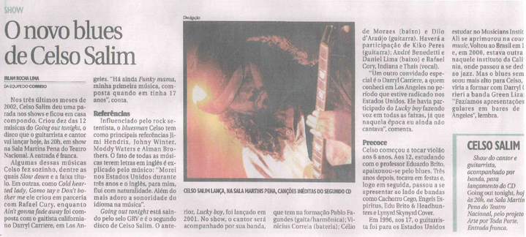
LANÇAMENTO DO CD GOING OUT TONIGHT – BRASÍLIA, DF 2003
Correio Brasiliense 27/10/2003

Slide 41
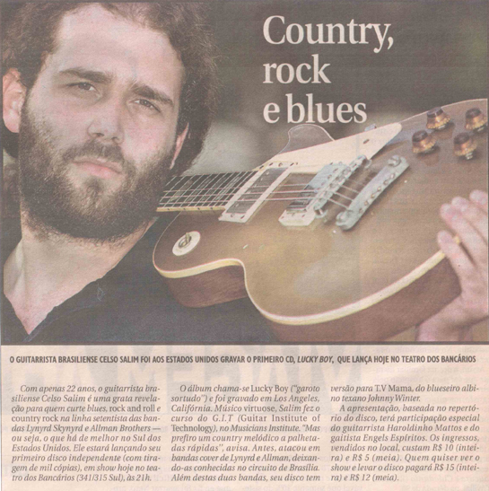
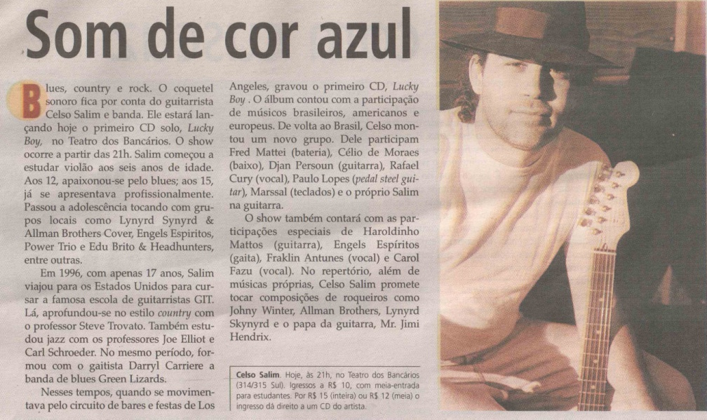
LANÇAMENTO DO CD LUCKY BOY – BRASÍLIA, DF - 2001
Jornal de Brasília 2001
Correio Brasiliense 2001

Slide 42
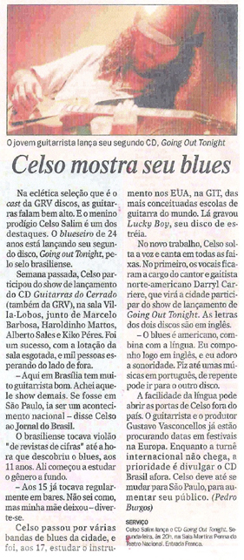
Jornal do Brasil 22/10/2003
Lançamento do cd Going Out Tonight

Slide 43
OUTROS SHOWS IMPORTANTES:
- ESPECIAL TV CULTURA – BLUES NO PAÍS DO SAMBA
Gravado no SESC Pinheiros em 2007
- TURNE BLUESEIROS DO BRASIL
SESCs Ribeirão Preto, Rio Preto e Sorocaba - 2009
- FESTIVAL PORÃO DO ROCK BRASÍLIA 2002 E 2004
- PROJETO CONEXÃO BLUES NA CAIXA CULTURAL
Shows no Rio de Janeiro e São Paulo com Sérgio Duarte & Entidade Joe

Slide 44
Com
Ari Borger Quartet

Slide 45


REVISTA BLUES MATTERS (REINO UNIDO)
com Ari Borger Quartet

Slide 46


FESTIVAL JAZZ & BLUES DE RIO DAS OSTRAS 2009
Com Ari Borger Quartet
TURNÊ NA EUROPA 2012
Com Ari Borger Quartet
Klagenfurt, Austria

